Slide 1
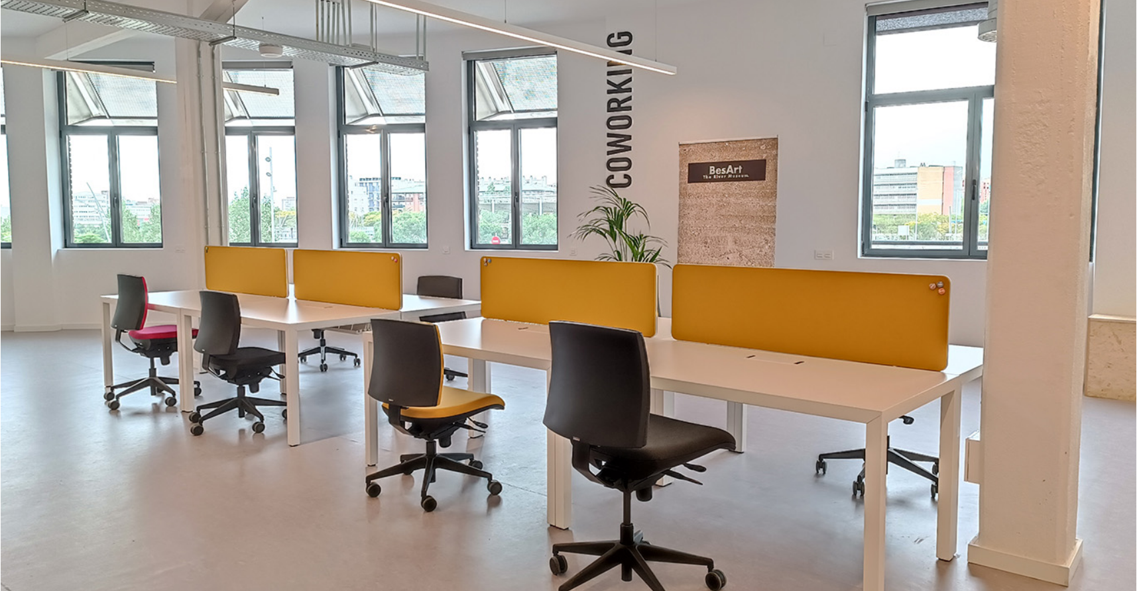
Sessió informativa
COWORKING La Ciba
Organitzen:

Slide 2
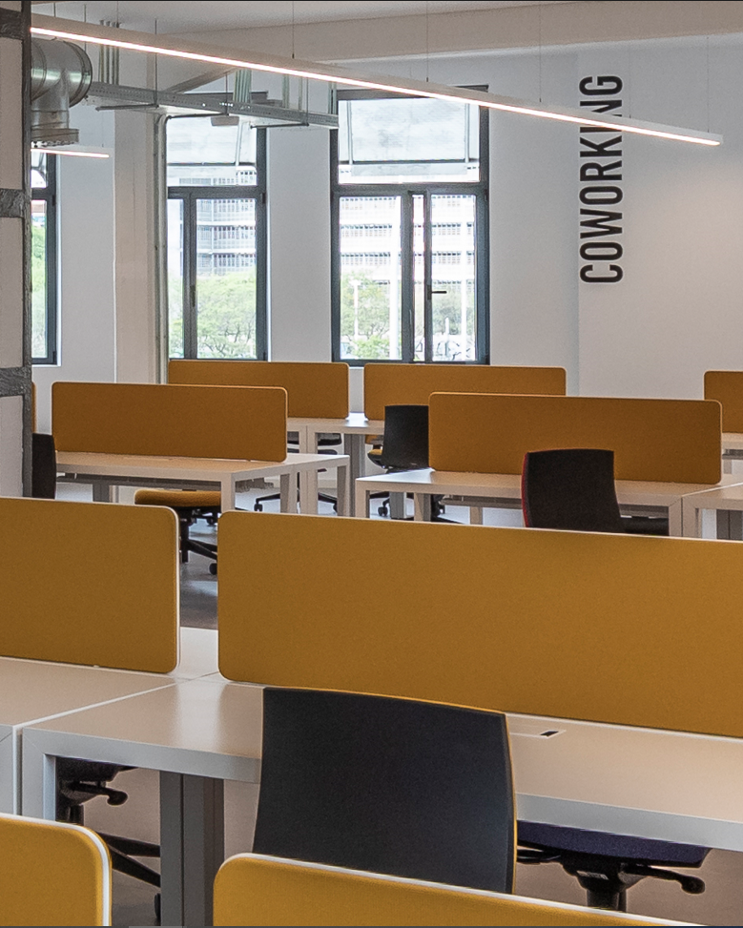
Índex
Introducció
Línies estratègiques de La CIBA
L’espai de coworking: serveis i infraestructura
Condicions d’ús i sol·licitud
I després de la sol·licitud…
Contacte

Slide 3
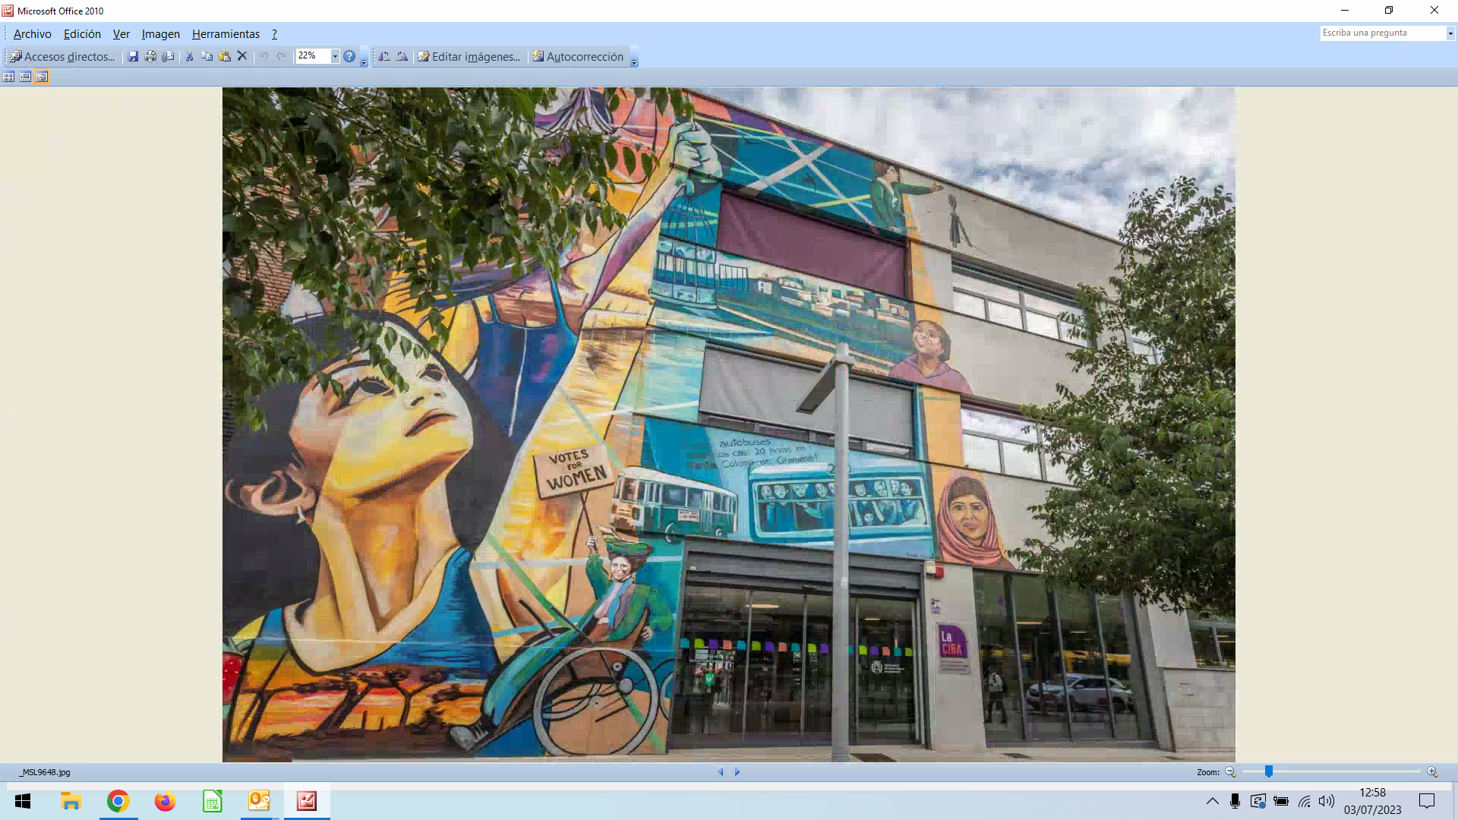
Introducció
La CIBA, espai de recursos per a dones, innovació i economia feminista de Santa Coloma de Gramenet, és un equipament públic de referència en el desenvolupament de polítiques públiques per la igualtat.
5000 m2
Vessant integral
Millora de l’autonomia personal de les dones de la ciutat i desenvolupament de la igualtat real.

Slide 4
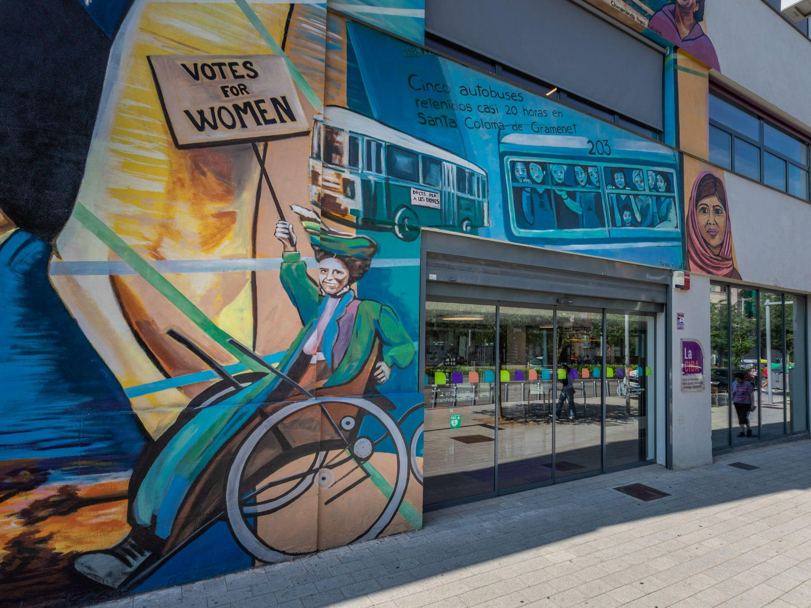
Línies estratègiques de La CIBA
Els projectes de La CIBA s’articulen al voltant de 5 grans línies de treball:
Participació comunitària
Abordatge de les violències masclistes
Memòria històrica i genealogia feminista
Formació, ocupació i innovació
Coeducació, famílies i corresponsabilitat.

Slide 5
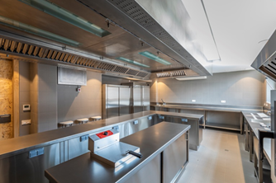
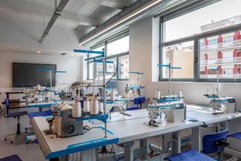
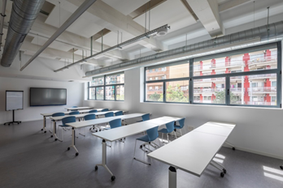
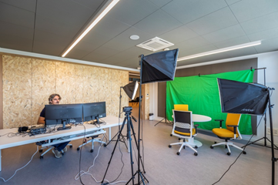
Aula de cuina
Taller tèxtil
Aules de formació
Taller d’audiovisuals
Línies estratègiques de La CIBA
Alguns dels espais de l’àrea d’empoderament econòmic

Slide 6
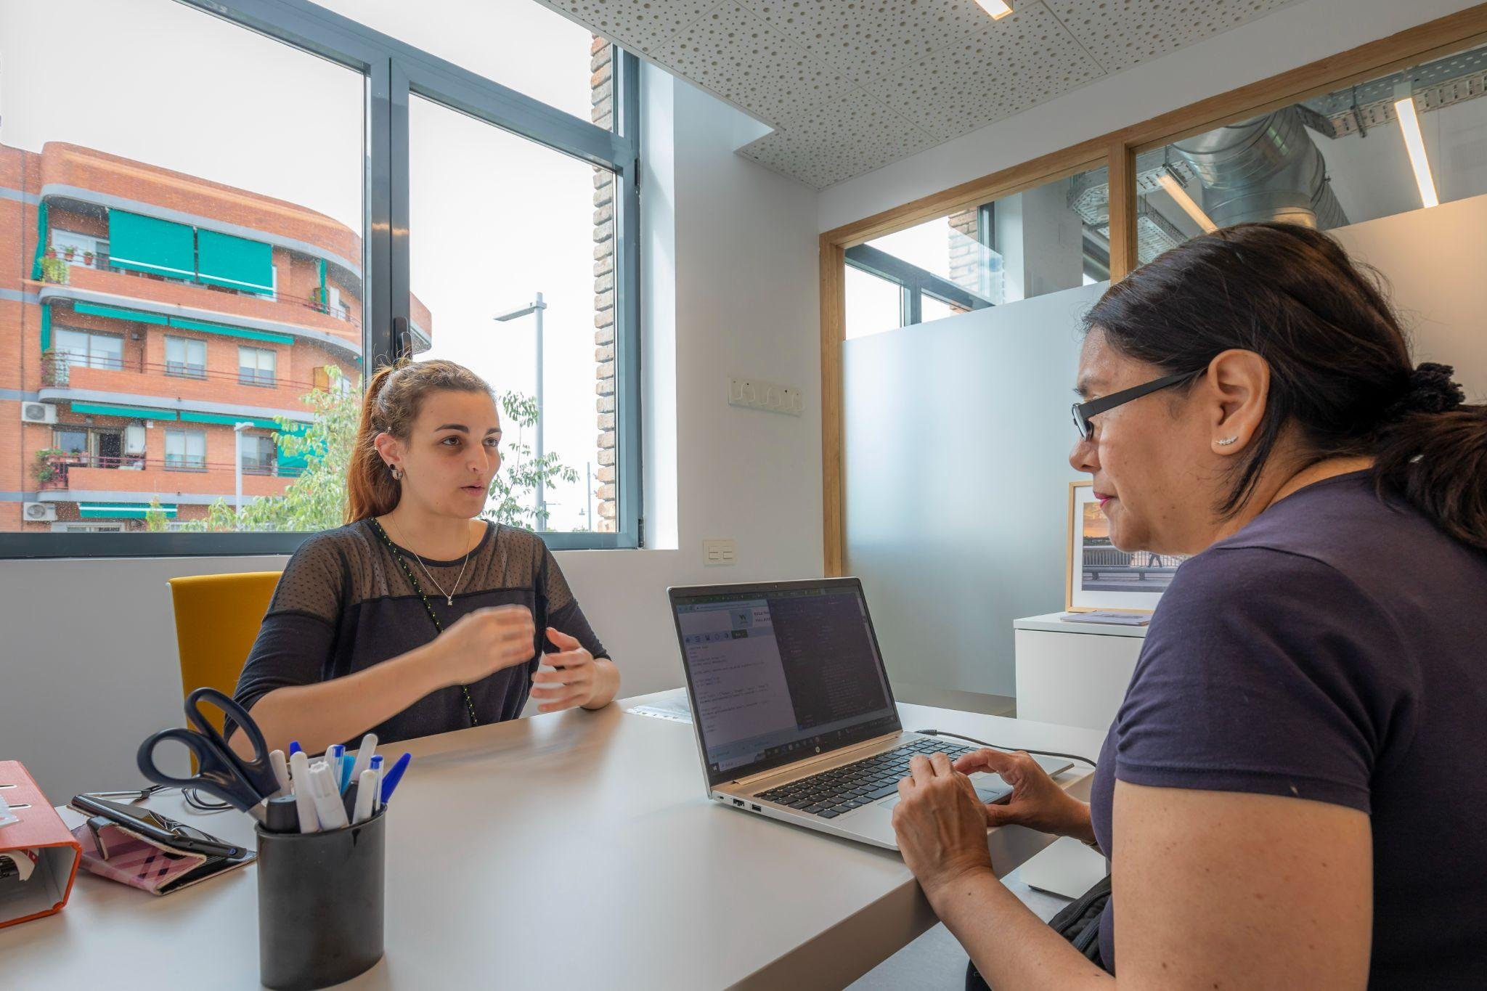
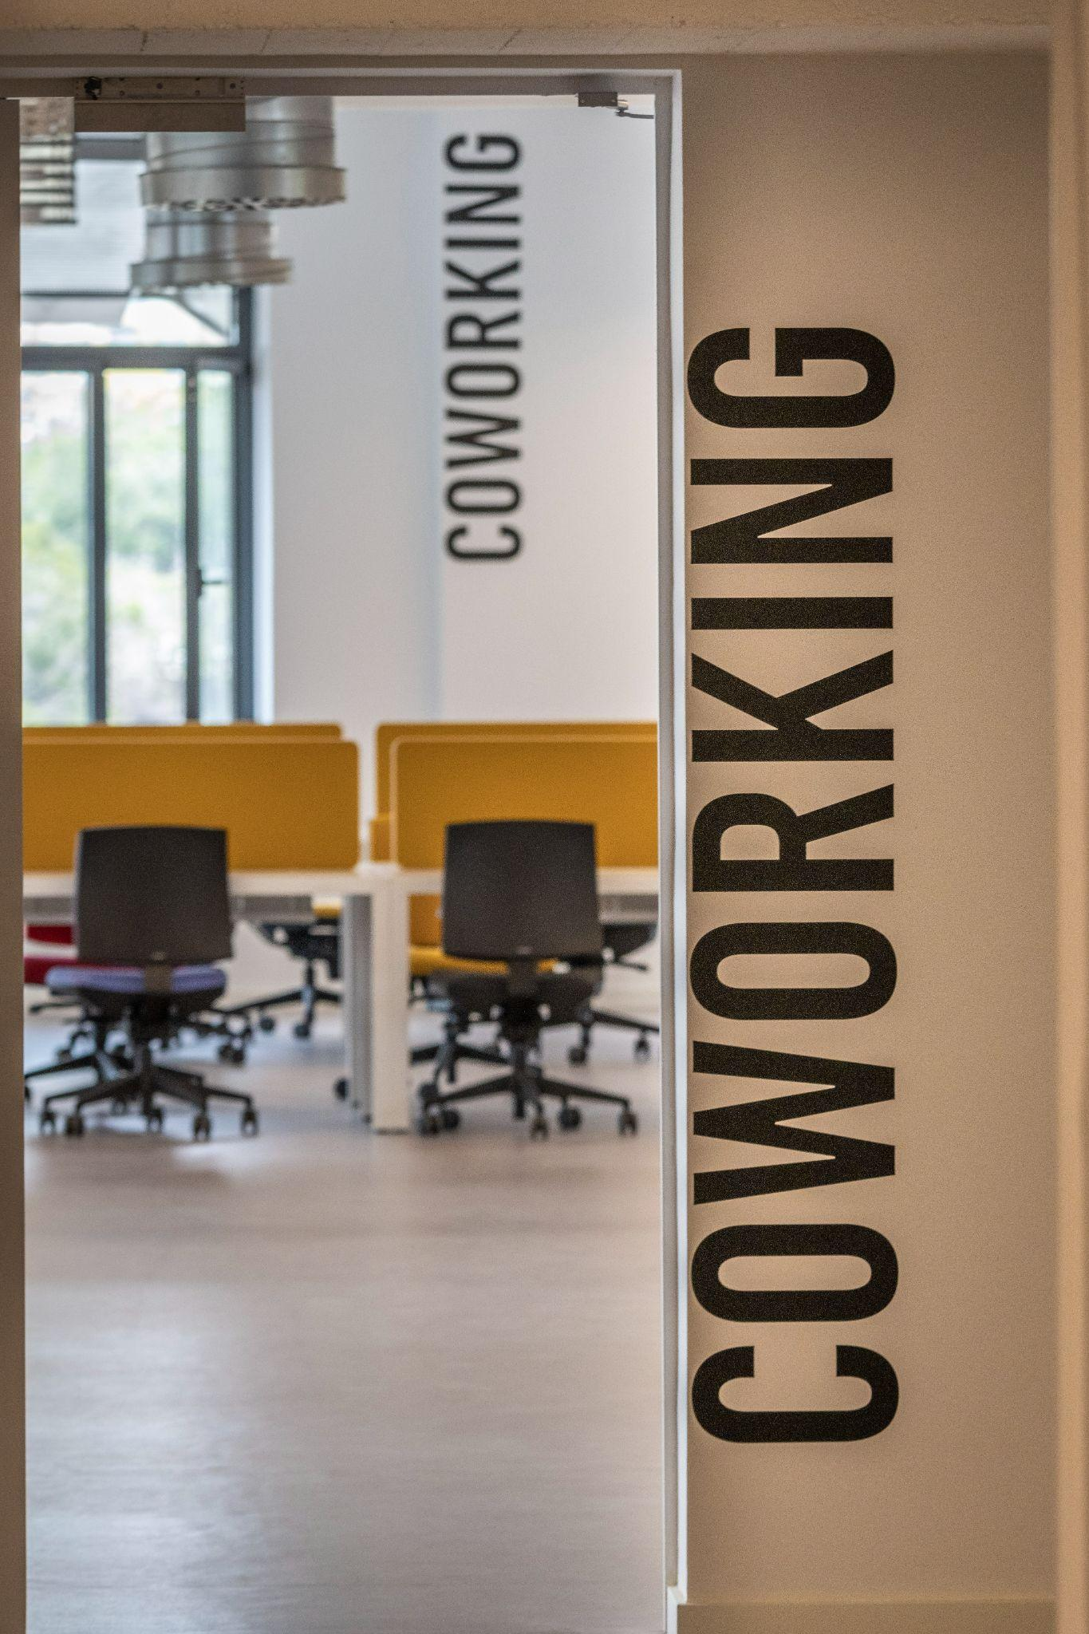
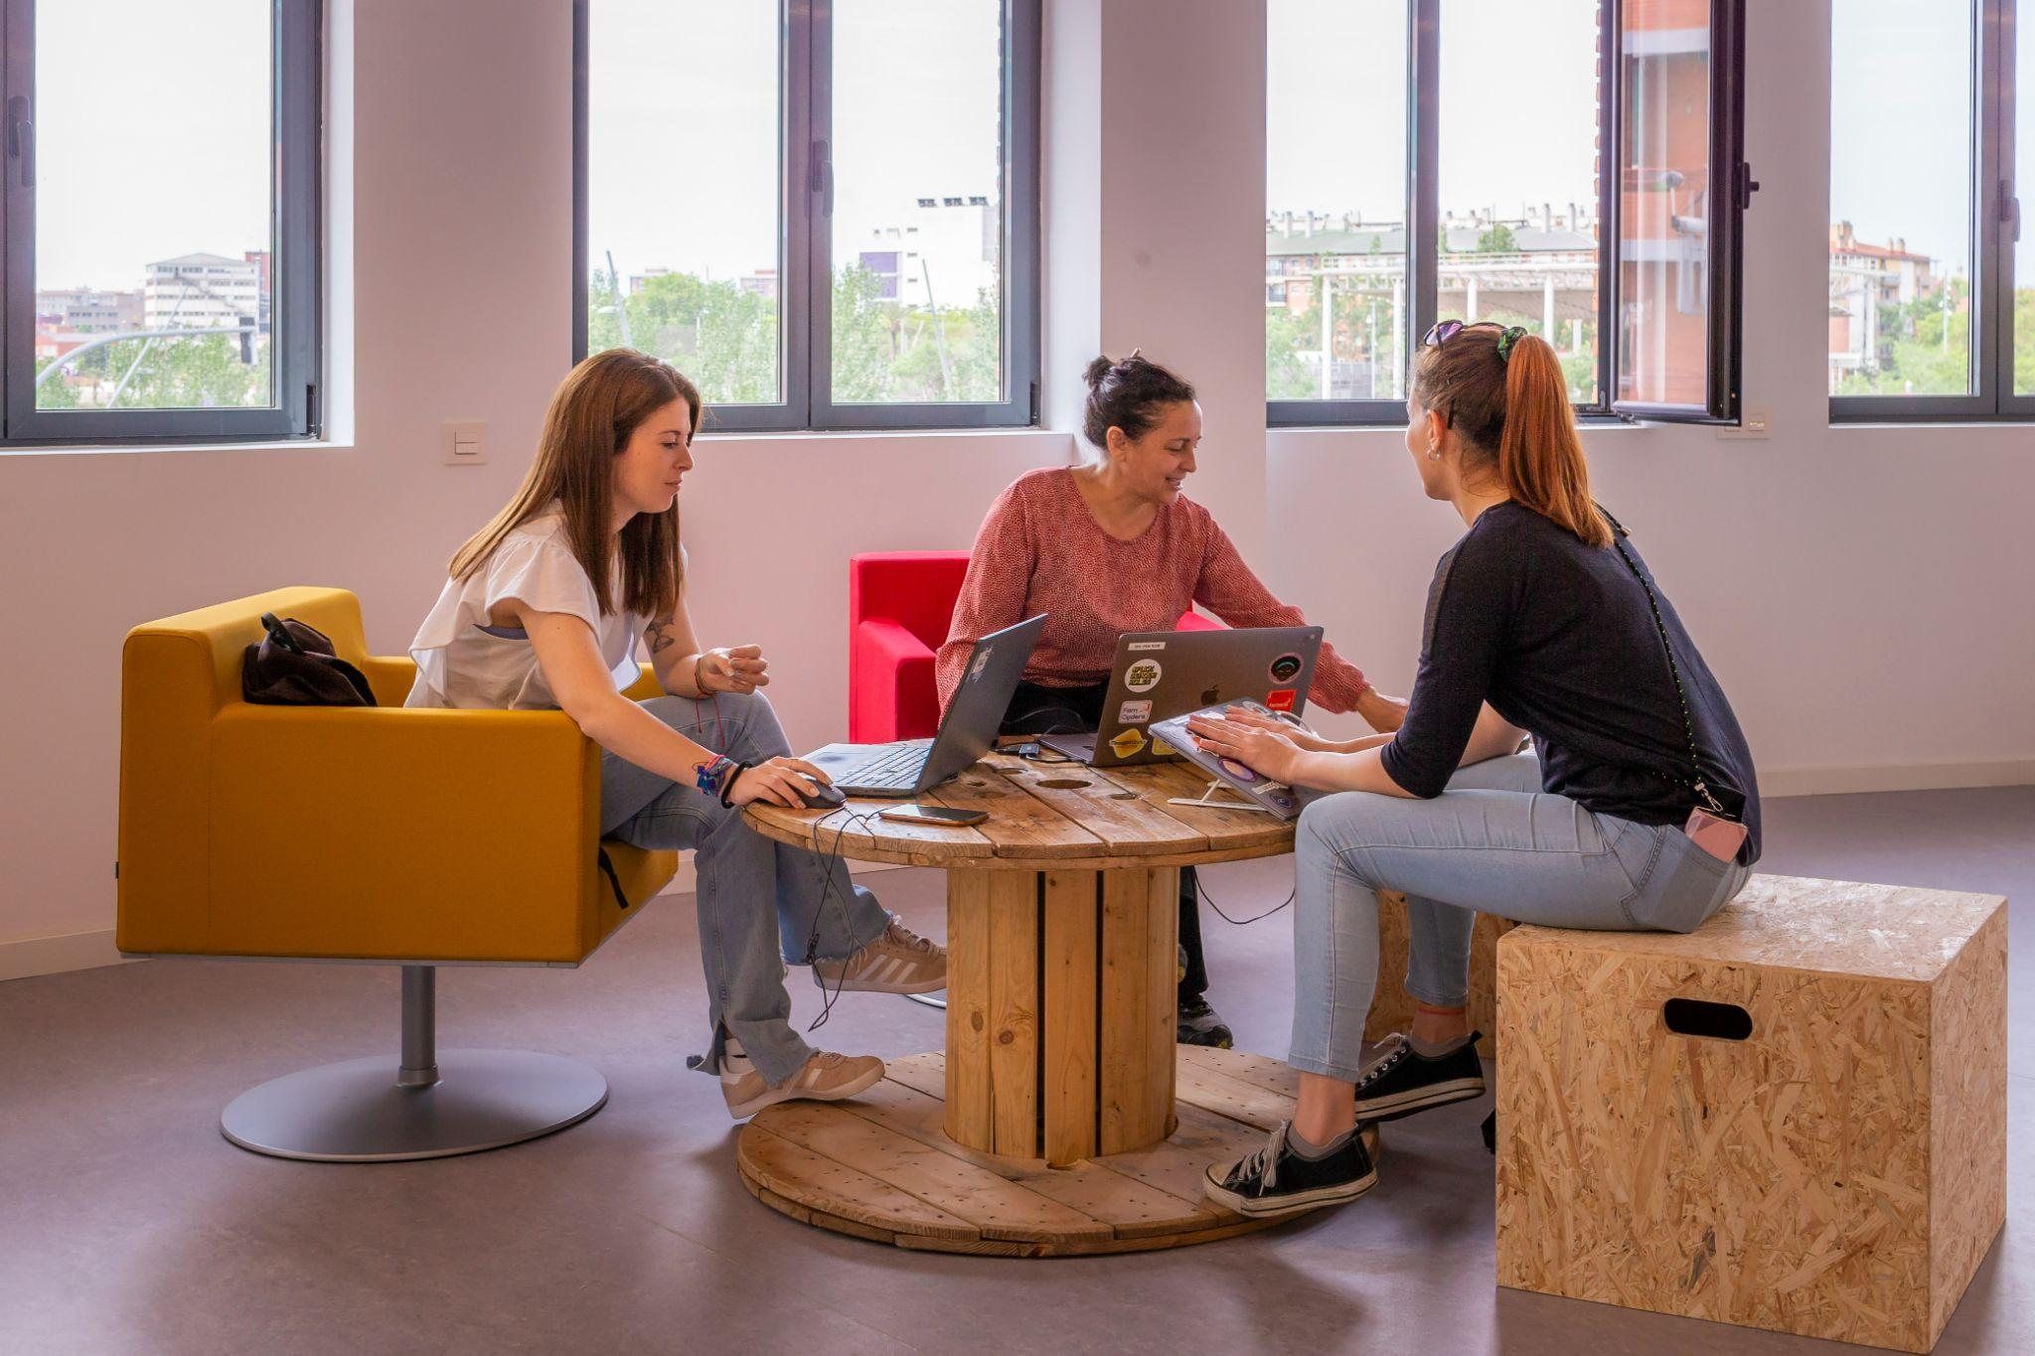
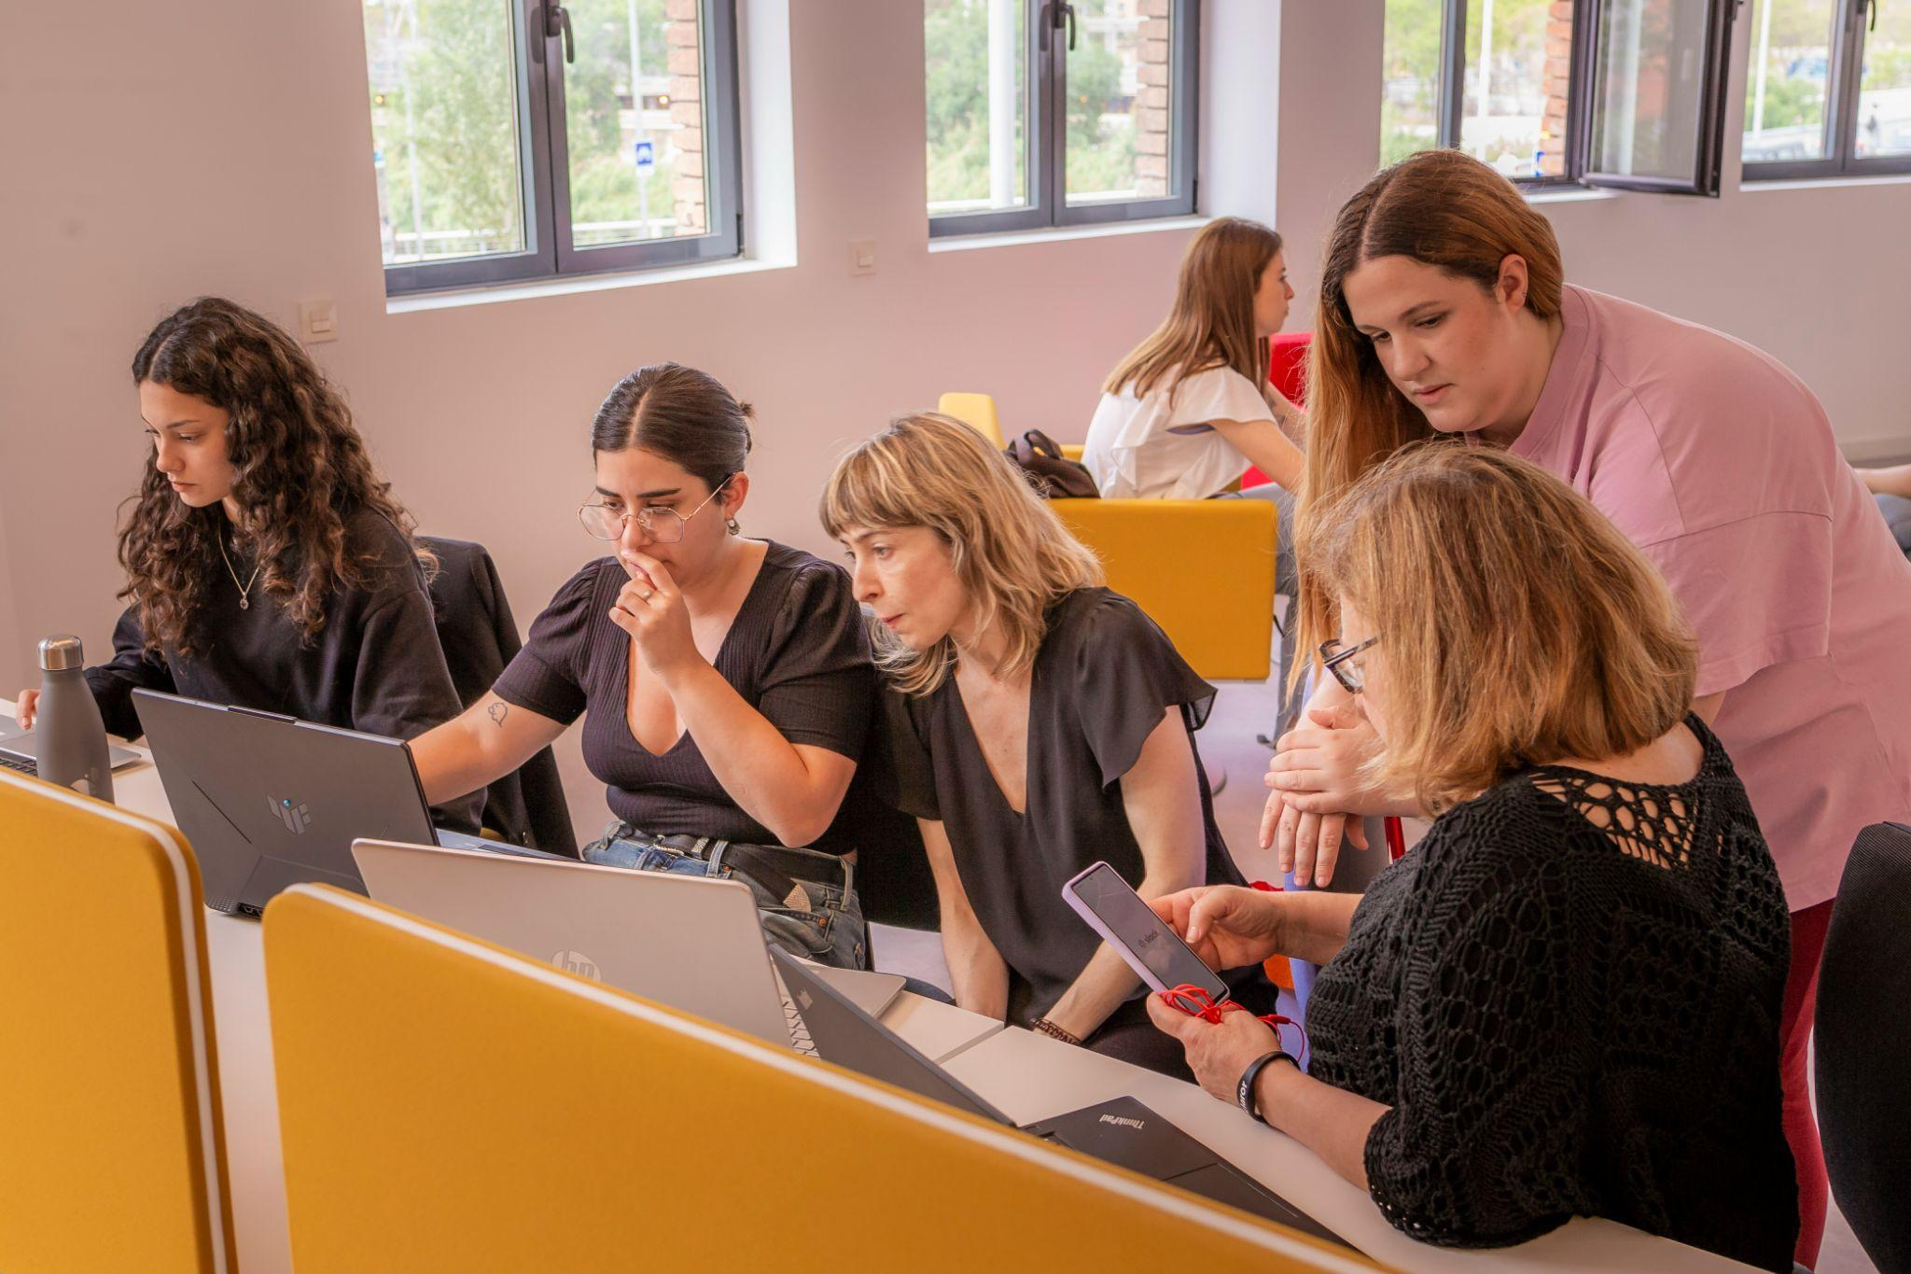
L’espai de coworking

Slide 7
L’espai de coworking
L’espai Coworking està situat a la primera planta de l’edifici CIBA (Passeig de Llorenç Serra, 64 08921, Santa Coloma Gramenet). Està conformat per:
Espais exclusius del coworking:
Espai obert de 325,65 m² amb taules individuals i amb una capacitat màxima de 50 punts de treball.
46 armariets amb sistema de tancament amb clau.
Espais compartits del coworking:
Sala de reunions amb capacitat per a 8 persones de 25,31 metres quadrats, equipada amb una taula de reunions, cadires, una pissarra digital i projector.
Un despatx amb capacitat per a 3 persones, equipat amb armari amb sistema de tancament amb clau.
Lavabos.

Slide 8
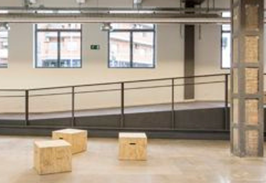
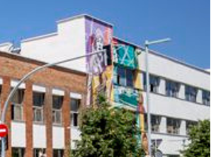
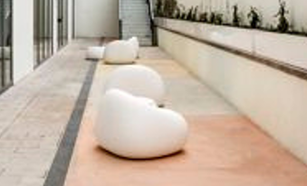
L’espai de coworking: serveis i infraestructura
Serveis tècnics: assessorament individualitzat
Acompanyament tècnic integral per a la creació, consolidació i creixement de les empreses.
Serveis específics d’assessorament per a la transformació digital o la millora mediambiental, mitjançant projectes d’economia verda i circular.
Servei d’informació especialitzat sobre ajuts i finançament.
Servei de consultes especialitzades sobre normatives, bases de dades, etc., a través del Servei Nexus de la Diputació de Barcelona.
Programació de càpsules formatives.
Sessions de networking i altres dinamitzacions.
Accés preferent a les activitats CIBA relacionades amb l’emprenedoria, l’empresa i l’economia feminista.
Altres serveis en funció de les necessitats de les persones usuàries.
Notes:
Acompanyament tècnic integral per a la creació, consolidació i creixement de les empreses (programa Reempresa, PAE, formació empresarial, itineraris especialitzats en àmbits claus de l’empresa, economia social i solidària, etc.).
Accés preferent a les activitats Ciba relacionades amb l’emprenedoria i l’economia feminista.
Serveis específics d’assessorament per a la transformació digital o la millora mediambiental, mitjançant projectes d’economia verda i circular.
Servei d’informació especialitzat sobre ajuts i finançament.
Servei de consultes especialitzades sobre normatives, bases de dades, etc., a través del Servei Nexus de la Diputació de Barcelona.
Etc.

Slide 9
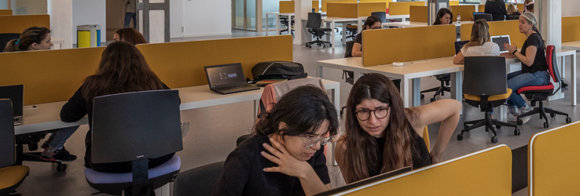
L’espai de coworking: serveis i infraestructura
Serveis tècnics: assessorament individualitzat
En definitiva, l’espai de coworking de La CIBA:
Ofereix assessorament, formació i acompanyament per a la posada en funcionament de noves iniciatives empresarials.
Contribueix a la dinamització econòmica i la consolidació de les empreses ja existents al territori, posant una mirada especial en els projectes emmarcats dins l’anomenada economia social i solidària.
Notes:
Acompanyament tècnic integral per a la creació, consolidació i creixement de les empreses (programa Reempresa, PAE, formació empresarial, itineraris especialitzats en àmbits claus de l’empresa, economia social i solidària, etc.).
Accés preferent a les activitats Ciba relacionades amb l’emprenedoria i l’economia feminista.
Serveis específics d’assessorament per a la transformació digital o la millora mediambiental, mitjançant projectes d’economia verda i circular.
Servei d’informació especialitzat sobre ajuts i finançament.
Servei de consultes especialitzades sobre normatives, bases de dades, etc., a través del Servei Nexus de la Diputació de Barcelona.
Etc.

Slide 10
L’espai de coworking: serveis i infraestructura
Serveis relacionats amb la infraestructura
Ús personalitzat de l’espai del coworking.
Armariet amb clau.
Servei de domiciliació (domicili social i fiscal) .
Sala polivalent de reunions i despatxos individuals per realitzar gestions privades, prèvia reserva.
Ús d’espais comuns fora del coworking, prèvia autorització de la direcció.
Accés il·limitat en l’horari d’obertura de La CIBA amb clau electrònica d’accés.
Servei d’alarma 24 hores.
Sistema de prevenció d’incendis.
Connexió elèctrica individual.
Connexió wifi.
Servei de neteja i manteniment de l’equipament
Servei de climatització.
Notes:
Dret d’ús personalitzat de l’espai del coworking: taula, cadira, endolls per equipament tecnològic i de comunicacions.
Armariet individual per guardar pertinences personals, amb clau.
Servei de domiciliació, que permet a empreses allotjades en sistema periòdic (no puntual) fixar el seu domicili social i fiscal, alhora que rebre correspondència, paqueteria i visites.
Sala polivalent de reunions i despatxos individuals per realitzar gestions privades (videoconferències, atenció a visites, etc.) prèvia reserva.
Espais comuns fora del coworking, com ara aules de formació, tallers, sales de conferències, així com de la resta de serveis de la CIBA, prèvia autorització de la direcció.
Accés il·limitat en l’horari d’obertura de la Ciba amb clau electrònica d’accés.
Servei d’alarma 24 hores.
Sistema de prevenció d’incendis: extintors, boques d’incendi equipades, detectors de fum i alarma incendis.
Servei d’impressió, escàner i reprografia amb pagament directe a l’empresa proveïdora externa.
Connexió elèctrica individual per lloc de coworking.
Connexió wifi (posar les característiques si escau).
Servei de neteja i manteniment de l’equipament.
Màquines expenedores de menjar i begudes (a càrrec d’una empresa proveïdora externa).
Servei de climatització.

Slide 11
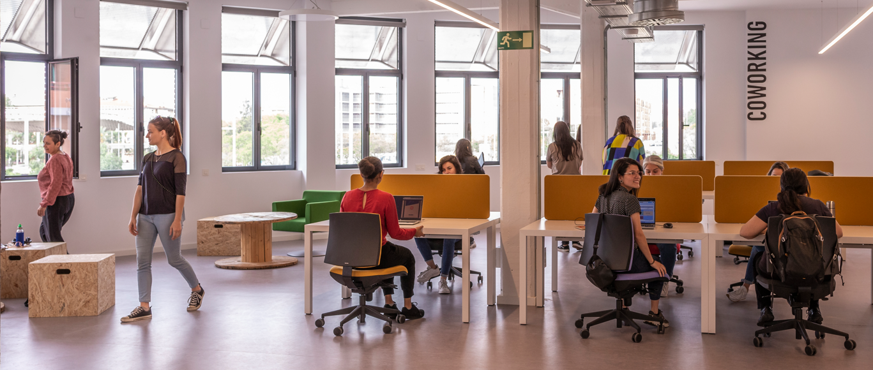
Condicions d’ús i sol·licitud

Slide 12
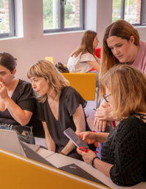
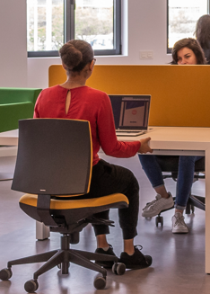
Condicions d’ús i sol·licitud: Qui pot accedir al coworking?
Els projectes emprenedors o empresarials liderats per dones, amb preferència per les dones de Santa Coloma de Gramenet.
Totes aquelles persones físiques o jurídiques amb un projecte empresarial, d’emprenedoria o altres iniciatives que:
Fomentin l’ocupació.
Posin en valor el nostre municipi i/o siguin innovadors socialment.
Altres: investigadores que necessitin un espai per teletreballar, etc.
Notes:
Per a) i b) En ambdós casos caldrà que la seva finalitat a més contempli la promoció de la igualtat, incorpori la perspectiva de gènere i disposi de criteris d’innovació social per satisfer demandes que millorin el benestar, les condicions de vida, el nivell cultural, la igualtat i inclusió social o la sostenibilitat ecològica del territori.
[SCP1]Esto ponerlo en un comentario para nosotras abajo.

Slide 13
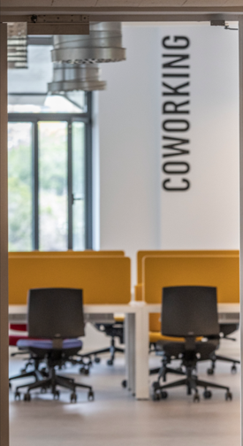
Condicions d’ús i sol·licitud: Criteris d’accés al coworking
Vinculació territorial.
Impacte a la ciutat: creació d’ocupació, economia social, sostenibilitat…
Perspectiva de gènere i innovació social.
Responsabilitat social i especial atenció a les dones en situació de violència masclista i/o vulnerabilitat social.
Digitalització.
Qualitat de la proposta presentada.
Notes:
[SCP1]Esto ponerlo en un comentario para nosotras abajo.

Slide 14
Condicions d’ús i sol·licitud: Horaris i modalitats
Horaris d'obertura i tancament *
de 8:30 a 21:00h
de dilluns a divendres
*L’horari d’apertura durant el mes d’agost serà de 8:00 a 13:30h.
Modalitat d’allotjaments
Puntuals
Mensuals
Trimestrals
Anuals
El servei serà nominatiu per cada projecte, iniciativa o empresa, i es tindrà en compte el nombre de llocs a utilitzar.
Notes:
*Aquests horaris es poden veure modificats pel dies festius i ponts (s’informarà a les persones allotjades amb anterioritat)

Slide 15
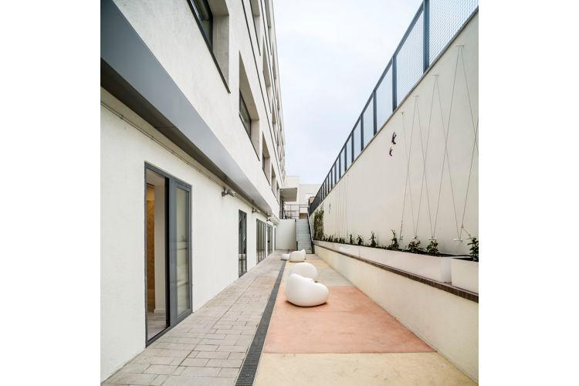
Condicions d’ús i sol·licitud: Drets i obligacions
Drets i obligacions de les persones usuàries
El coworking contempla drets i obligacions per a preservar la convivència entre les persones, vetllar per l’ús de l’espai públic i dels objectius de l’espai.
Les instruccions estan a la vostra disposició al web.
Notes:
[SCP1]Esto ponerlo en un comentario para nosotras abajo.

Slide 16
Condicions d’ús i sol·licitud: Com puc sol·licitar-ho?
Documentació complementària:
DNI
CV
Pla d’empresa
Documentació mercantil i fiscal (en els casos d’empreses ja creades).
Mitjançant una sol·licitud normalitzada que podeu trobar al web de La CIBA i de Grameimpuls.
+
· Tant la sol·licitud com la documentació complementària serà revisada pel personal tècnic, qui citarà per una entrevista a la persona sol·licitant.
Notes:
[SCP1]Esto ponerlo en un comentario para nosotras abajo.

Slide 17
I després de la sol·licitud…
1. Com rebré la resposta?
Per correu electrònic.
L’equip tècnic del coworking es reuneix setmanalment i valora les sol·licituds.
2. En quin termini?
10 dies màxim des de la data d’entrada de la sol·licitud.
3. Com funciona després?
Tindré un accés estable o puntual.
Accés estable: tindré un termini de permanència en el coworking, que es podrà anar prorrogant.
Accés puntual: caldrà que faci la reserva prèvia setmanal per correu, com a màxim el dijous de l’anterior setmana.
Per fer totes les reserves de dies i horaris: lacibacoworking@gramenet.cat
Notes:
[SCP1]Esto ponerlo en un comentario para nosotras abajo.

Slide 18
Possibles dubtes
Pregunta’ns!

Slide 19
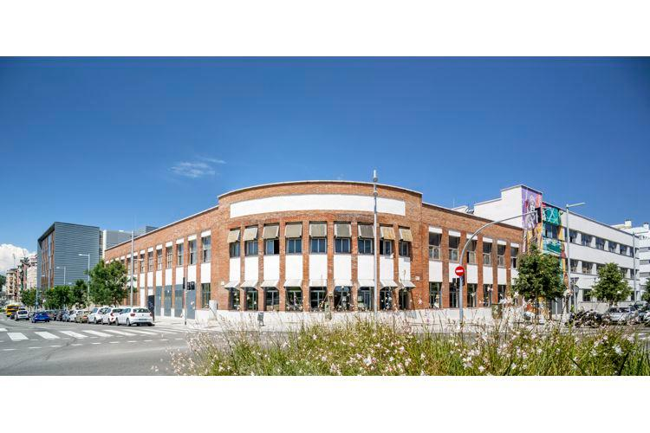
Contacte
93 462 40 00
lacibainfo@gramenet.cat
https://laciba.gramenet.cat/
Ps. de de Llorenç Serra, 64
08921 Santa Coloma de Gramanet

Slide 20
GRÀCIES

